Slide 1
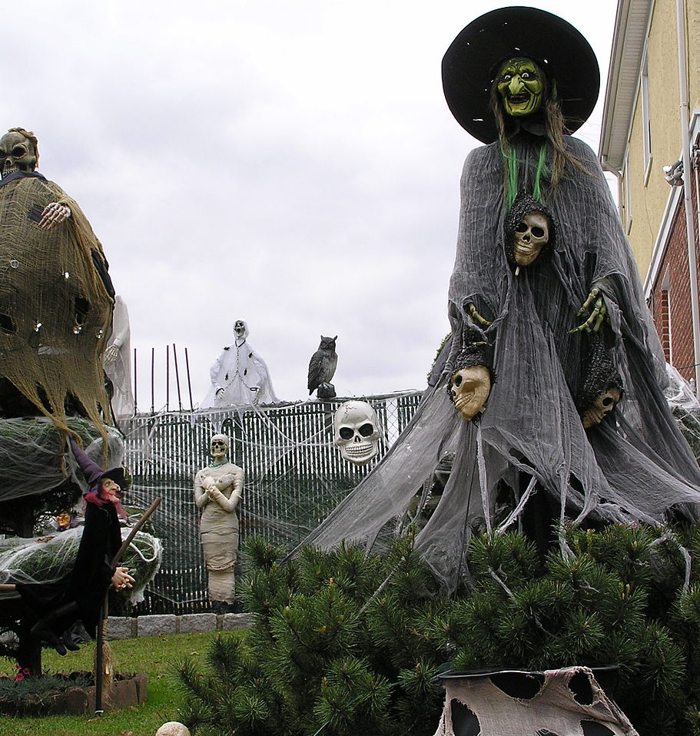
Halloween en het leven na de dood
Herdenken van de doden

Slide 2
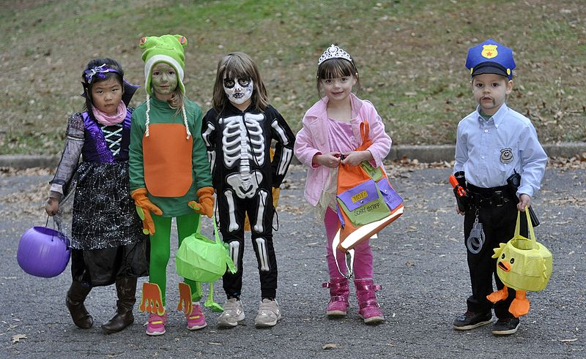
Ga naar youtube
Kijk naar: Halloween, Allerheiligen
Beantwoord de vragen:
1. Wat betekent Halloween?
2. Wat is de bedoeling van Halloween vroeger en nu?
3. wat is de bedoeling van Allerheiligen en Allerzielen?

Slide 3
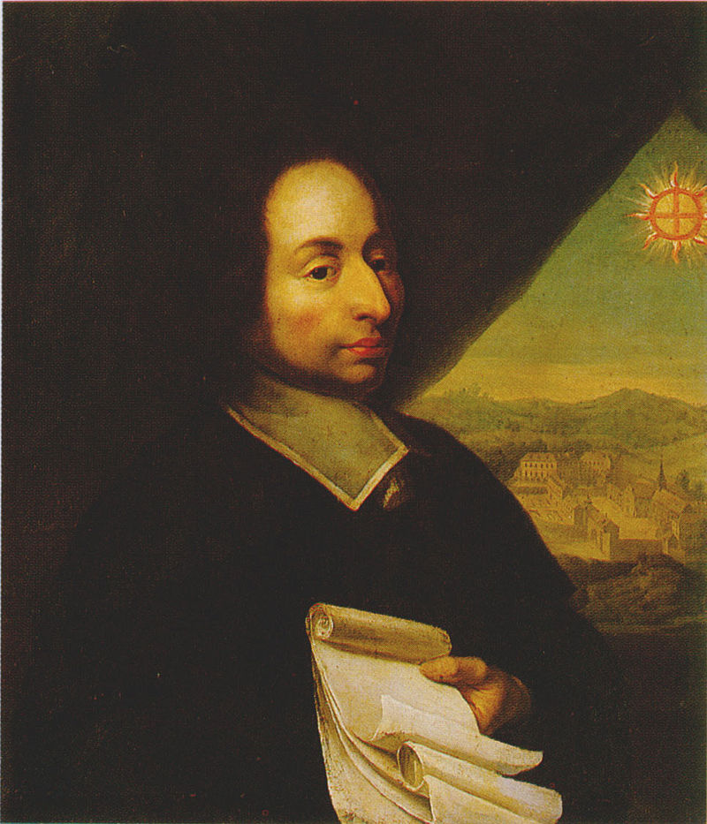
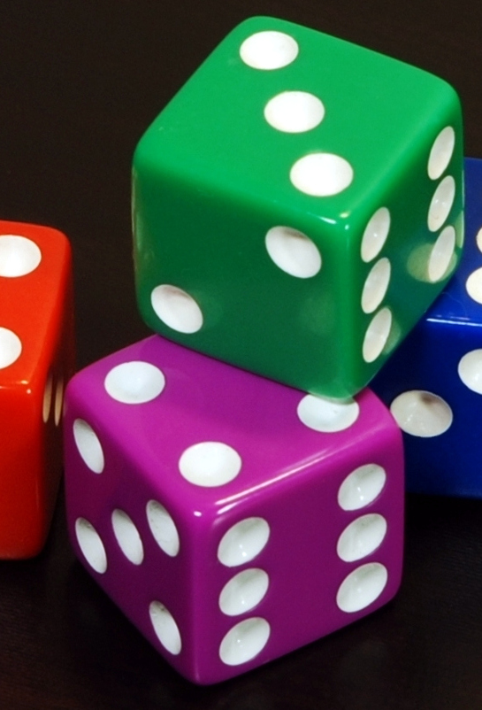
De gok
- We weten niet hoe het leven na de dood is
- We kunnen erop gokken dat er niets is
- Maar wat als er wel een leven na de dood is?
- En wat als ons leven ertoe doet in dit leven na de dood?
- En wat als de gevolgen heel groot zijn?
Is het dan niet beter om toch te zoeken naar spiritualiteit, zoals Blaise Pascal?

Slide 4
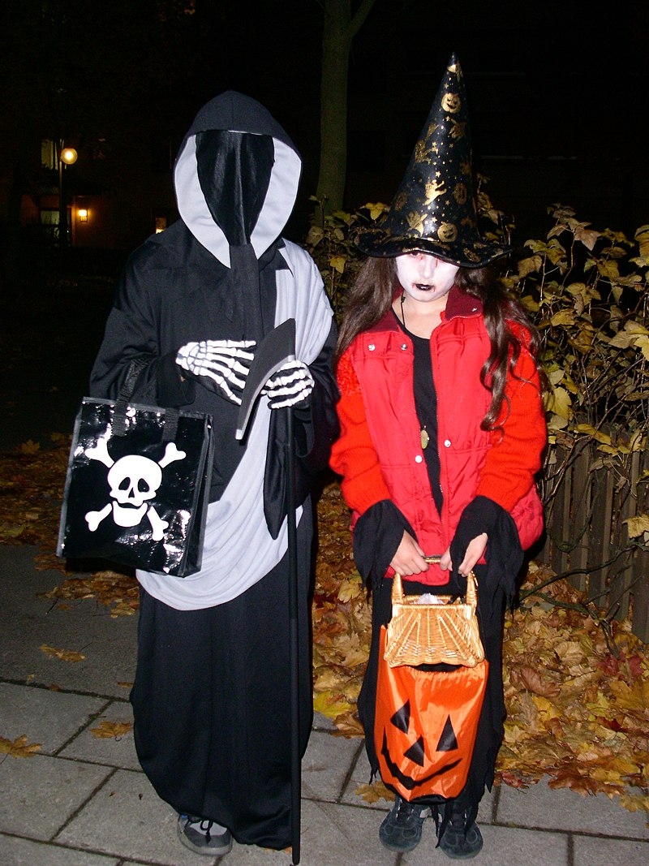
Halloween
Herdenken van de heiligen op Allerheiligen
Halloween = All Hallows Eve
De nacht voor Allerheiligen
Met een lantaarn de kwade geesten verdrijven
Het oorspronkelijke idee is naar de achtergrond verdwenen, vanwege het griezelen
In Amerika een groot feest, afkomstig uit de traditie van de Katholieke Kerk, vermengd met oude rituelen (vuren, maskers)

Slide 5
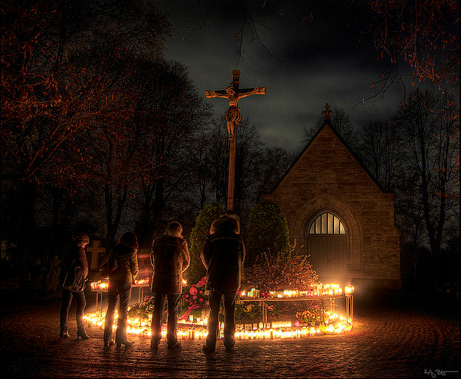
Allerzielen
In veel landen een belangrijke dag
De dag om de overledenen te herdenken, niet alleen heiligen
Men gaat naar begraafplaatsen en steekt een kaars aan

